Slide 1
2.4 线型缩聚动力学
引言
2.4.1 自催化体系
2.4.2 外加酸催化体系

Slide 2
化学反应：热力学vs动力学
化学热力学：
  表示一个化学反应进行的可能性：常以自由能变化ΔG来判断。
  反应进行的条件：ΔG＜0
  缩聚反应热力学主要讨论反应的平衡状态
化学动力学：
  化学反应进行的速度。把热力学预言可行的反应实际进行；
  研究化学反应的速度及其多种因素(例如反应物浓度、温度……)对其的影响。

Slide 3

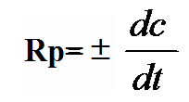
动力学——反应速度Rp
定义：反应体系中，单位体积的物质 (反应物或生成物) 的摩尔数随时间的变化
对于溶液相反应，V变化很小，可视为定值，因此（n/V＝C）

Slide 4
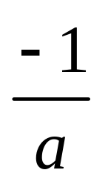
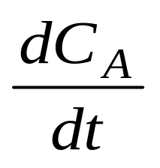
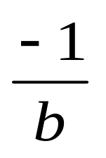
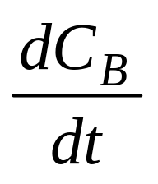
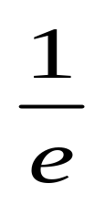
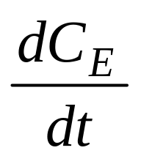
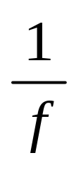
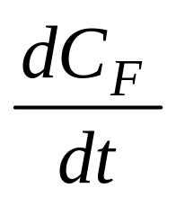
反应： aA ＋ bB → eE + f F
则：
＝
＝
＝
式中：RA，RB，……分别以 A、B、E、F 的浓度
表示的反应速度
a、b、e、f 为相应物质在反应式中的计量系数
R 的单位：mol/L·S

Slide 5

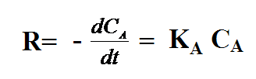
动力学——反应级数
反应速度与反应物浓度C的关系:
（1）零级反应： 反应速度与浓度无关的化学反应称为零级反应。
（2）1级反应： 反应速度与C的一次方成正比无关的化学反应。

Slide 6


动力学——反应级数
（3）2级反应：
  A) 反应速度仅与一种反应物浓度的二次方成正比:
B) 反应速度与两种不同反应物浓度乘积成正比：

Slide 7
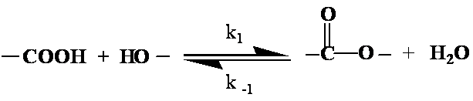

聚酯线型缩聚动力学
酸催化聚酯反应：
酸催化聚酯反应：
  1）平衡反应：反应平衡常数K小；
  2）不可逆体系：为获得高 Xn 的产物，需要通过不断除去副产物水

Slide 8






2.4.1 自催化体系
通式
羧基既是反应官能团又是催化剂
设开始时C=[COOH]=[OH]
记C₀为t=0的羧基或羟基浓度 (C为 t时刻的)
积分
忽略移去水使体积减少C=C₀(1-P)

Slide 9
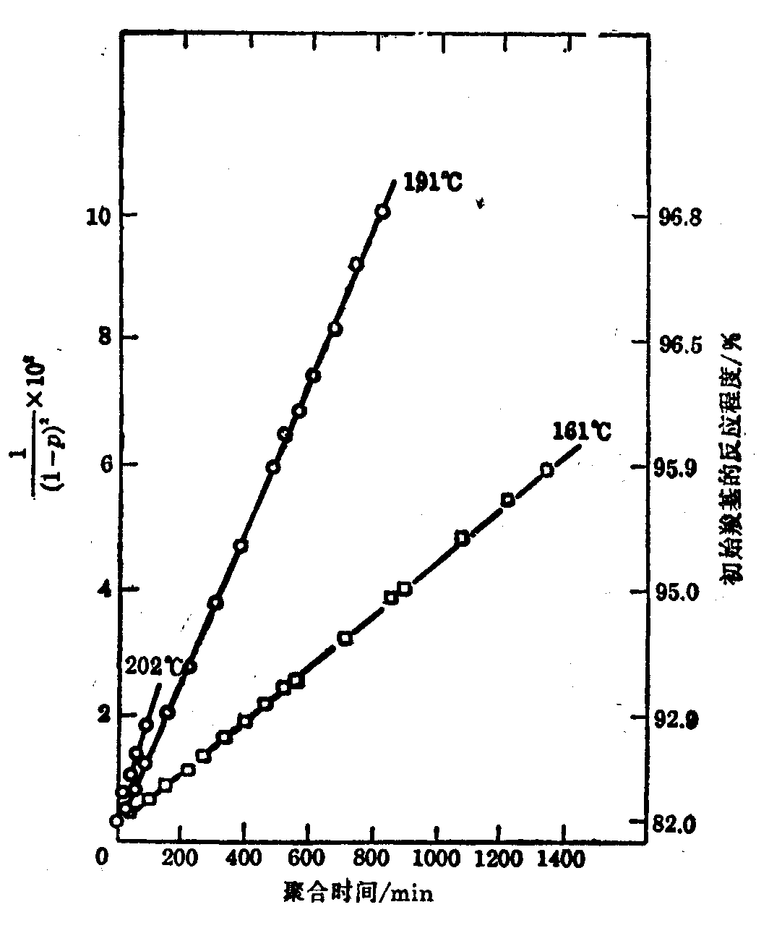
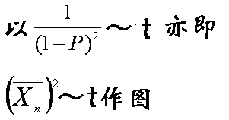
讨论:
1. 反应程度P < 0.80时，1/(1-P)²与t不成直线关系
  初期体系介质极性大，介质性质变化导致k变化
2、P≥0.80时，积分动力学表达式与实验值符合得很好

Slide 10



2）外加酸催化体系
通式：
外加强酸催化剂
k_{cat}[H⁺]>>k₃[COOH]，k₃[COOH]可忽略
[H⁺]不变, 令k₂=k_{cat} [H⁺]
二级反应，将其积分可得

Slide 11
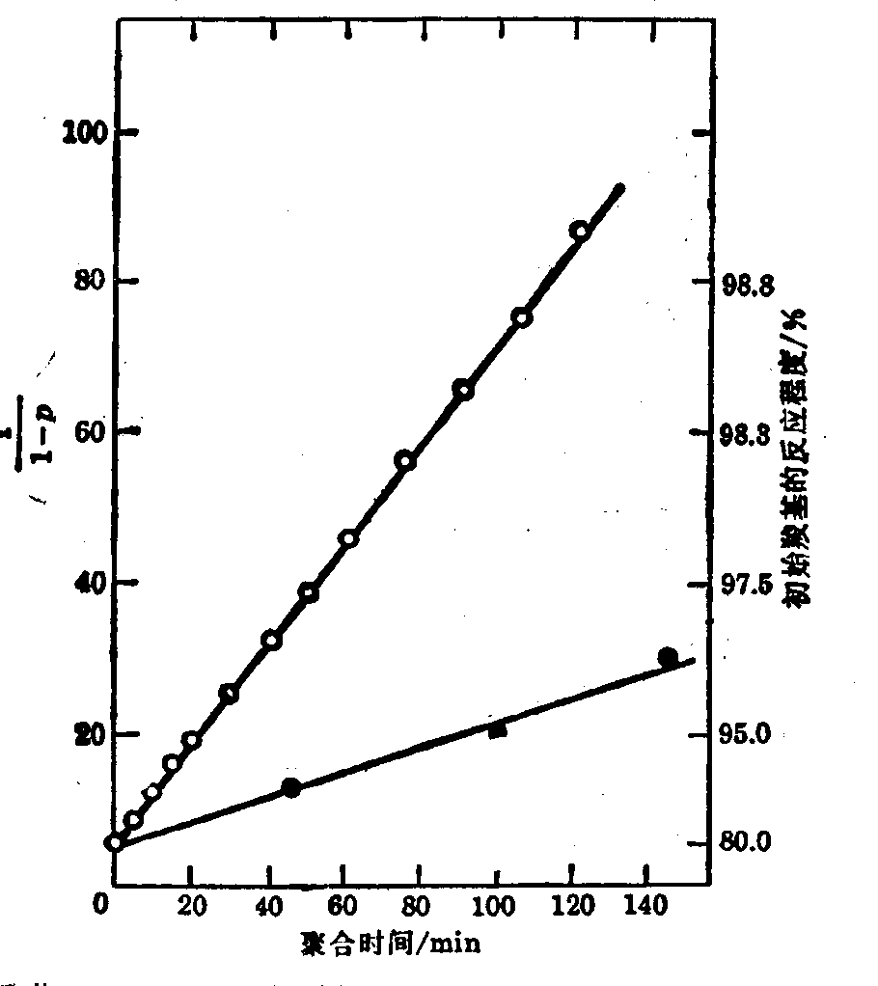
讨论：
P≥0.8，外加酸催化是二级反应，X_{n}～t呈线性关系
外加酸聚酯化的 k’ 比自催化 k 大将近两个数量级,工业生产总是以外加酸作催化剂来加速反应
图2－6 用对甲苯磺酸催化己二酸聚酯反应动力学曲线

Slide 12
讨论：如何看待P≥0.8才呈线性关系？
表观上P从 0.80～0.99符合线性关系，而P ＜ 0.80时不是线性关系，似乎大部分情况下不符合二级机理！事实并非如此：
  1) 从反应时间看，从 P=0.80～0.99需时长得多（？）
  2) P = 0.80时，Xn才5，此前主要是小分子间反应，P ＞ 0.80后，才是真正形成聚酯大分子的反应过程
外加酸聚酯化的 k’ 比自催化 k 大将近两个数量级,工业生产总是以外加酸作催化剂来加速反应

Slide 13

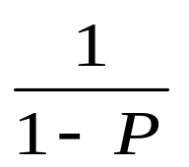
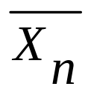
前课复习(2)
1、缩聚反应特征:官能团等活性概念
  逐步进行：聚合度/分子量逐步增加
  可逆平衡（平衡常数k)
2、反应程度(p)与平均聚合度的关系
  用反应程度而不用转化率
  表征反应进程
  反应程度与聚合度
＝

Slide 14
前课回顾(2)
3、线型缩聚动力学
  自催化体系
  外加酸催化
  理解P≥ 0.80符合线性关系？

Slide 15

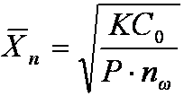
前课回顾(2)
4、平衡常数与平均聚合度Xn的关系
  封闭体系
  非封闭体系

Slide 16
2.5 线型缩聚物的分子量与分子量分布
2.5.1 线型缩聚物分子量的控制
  线型缩聚物的分子量是动力学研究中的重
  要内容
2.5.2 线型缩聚物的分子量分布

Slide 17
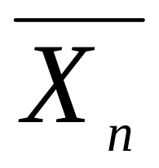
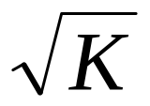
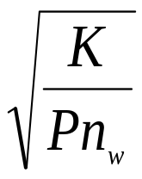
1) 平衡特征对Xn的影响
封闭体系：
=
+ 1
非封闭体系：
=

Slide 18
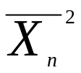

2) 动力学控制对Xn的影响
自催化体系：
= 2k3
+ 1
外催化体系：
= k2C0t + 1

Slide 19
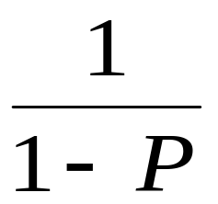
3). 反应程度对Xn的影响
官能团等mol比时：
=

Slide 20
线型缩聚物分子量的控制
反应程度和平衡条件是影响缩聚物聚合度的重要因素，但不是控制手段！
何为线型缩聚物的分子量控制？？
  缩聚物的分子量受p(时间、平衡）的影响
  控制p的方法不是真正意义上的分子量控制方法，终止反应时端基可能仍然具备反应能力
    如：理论上等当量的二元缩聚分子量可以无限大

Slide 21
线型缩聚物分子量的控制
缩聚物的分子量控制方法：使端基官能团失去再反应的条件
  原料单体官能团非等当量比；
  加入单官能团物质

Slide 22
（1）2+2体系，单体官能团非等物质量比
适用于a-R-a + b-R‘-b体系，不适用于
a-R-b 体系
设：Na 为初始时官能团a的数目
Nb 为初始时官能团b的数目
官能团的摩尔系数 r =Na/Nb ( r≤1)

Slide 23
结构单元总数
a-R-a b-R'-b
t=0 官能团a总数为Na 官能团b 总数为N_{b}
a-R-a分子数为Na/2
b-R-'b分子数为Nb/2
结构单元总数=起始分子总数，为(N_{a}＋N_{b})/ 2

Slide 24
大分子数目
反应时间 t 时刻 设官能团a的反应程度为Pa
反应掉的 a 为： NaPa b 为 NaPa
未反应的 a 为： Na(1－ Pa) b 为 Nb－ NaPa
未反应的 a 和 b 的总数: Na＋Nb－2NaPa
体系内大分子数目为： (Na＋Nb－2NaPa ) /2

Slide 25
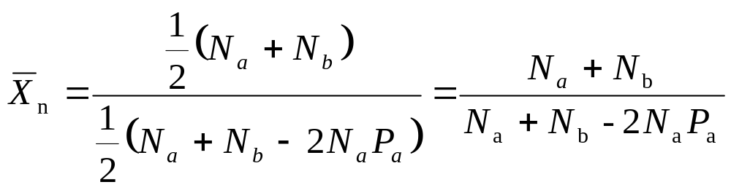


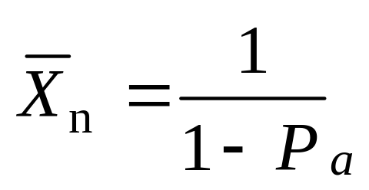
则
r=Na/Nb 代入
2-22
当官能团a已耗尽( Pa=1)
若两种官能团等摩尔（r=1）
此时，若r=1

Slide 26





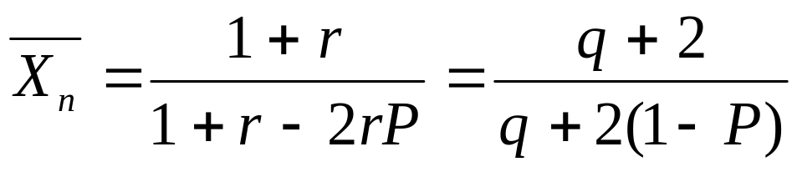
过量百分数q
用b-R'-b分子的过量百分数q来表述
即
因此:

Slide 27
讨论：
（1）r → 1，才能得到高聚物。
  r=0.95(q=0.0526)，即使P=1， X_{n}=39
  r=0.98（q=0.0204）, 即使P=1， X_{n}=99
r的微小改变，引起聚合度的很大改变（等当量比很重要！）
（2）两种重要的极限情况：
  a. r=1,等当量, X_{n} = 1/（1－P）

Slide 28
b. P=1， X_{n}=（1+r)/(1-r) 或
X_{n}=（q+2)/q≈2/q (∵通常q<0.01)
结论：要制得高分子量的聚合物，必须严格保证官能团的等当量，在此基础上使一种官能团稍过量，以控制产物分子量。

Slide 29
（2）加入单官能团物质R"-b封锁端基
加入单官能团的物质R”-b与大分子上的a官能团反应
  封锁端基，稳定分子量，大分子的分子量则由R”-b的量来调节
  既适用于等摩尔比的a-R-a～b-R’-b体系，也适用于a-R-b自缩聚体系

Slide 30
反应举例：尼龙66+醋酸封端
加入醋酸前：
加入CH₃COOH后：
端基封锁

Slide 31


①等摩尔比的a-R-a和b-R’-b体系
n aAa + n bBb + Cb --------- C[AB]_{n}b + 2n ab
加入的 R"-b 的量为Nc
Nc前的系数 2 表示R”-b与 a 官能团反应时相当于 b-R'-b 的作用

Slide 32


② a-R-b的自缩聚体系
加入q个百分摩尔含量的R"-b，则有
n aRb + C b --------- C[R]_{n}b + n ab

Slide 33
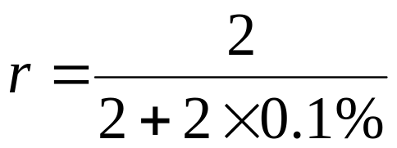
将各种情况下所得的r值和反应程度Pa代 入公式中，可计算出聚合物的平均聚合度Xn
例：
1 mol aRa + 1mol bR’b + 0.1%R”b (以 bR’b计)

Slide 34
获得高分子量聚合物的条件
单体纯度要高
计量准确
适当的温度
使用催化剂
惰性气体保护
抽真空

Slide 35
2.6.2 线型缩聚物的分子量分布
分子量分布：指大小不同( Xn不同)的分子在聚合物总量(分子数、质量)中所占的相对比例
获得方法：
  实验方法测定
  概率统计作理论推导
    唐敖庆，高分子反应统计理论，1985，科学出版社

Slide 36
例 ：以H₂NRCOOH的氨基酸生成聚酰胺为例
已知：自缩聚体系，官能团总是等摩尔
分析：聚合反应是一个几率的问题
  从聚合的混合物中，无规则选择一个分子，恰好含有 x 个结构单元的几率是多少 ？
  比如：从氨基NH₂开始，它接上 x 个结构单元的几率应是多少 ？

Slide 37
扩展反应程度P的含义
P：表示聚合反应到达时刻 t 时，参加反应的COOH的百分数
1－P：表示此时还没参加反应的COOH的百分数
也可以表示为：
  P 表示时刻 t 时，一个给定的COOH参加反应的几率；
  1－P就是此时刻一个给定的COOH还没参加反应的几率

Slide 38





聚酰胺化反应的过程
分子式 | 存在的结构单元数 | 反应了的COOH数
 | 1 | 0
 | 2 | 1
 | 3 | 2
 | 4 | 3
 | x | x-1

Slide 39
若端基从－NH2 开始，则有（x－1）个反应了的COOH基和一个未反应的COOH基作尾端基
则：x－1个COOH连续反应掉的几率： P^{x-1}
1 个COOH未反应掉的几率： 1－P
则，X聚体生成的几率为：P(x)=P^{x-1}(1－P)

Slide 40
P(x)=P^{x-1}(1－P)
共有N个分子，x聚体的数目为Nx
Nx/N =P^{x-1} (1-P)
Nx =NP^{x-1} (1-P)
反应产生的水被脱除，则COOH的总数总是等于分子总数N
N(COOH)＝ N＝N₀（1－P）
Nx=N0P^{x-1} (1-P)²
线型缩聚反应产物分子量的数量分布函数
总有最大的存在几率
随反应程度的提高，其分布变宽，平均分子量增大

Slide 41
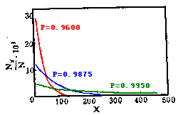
N_{x}=N₀P ^{x-1}(1-P)²所示的数量分布曲线关系

Slide 42
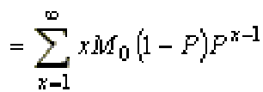
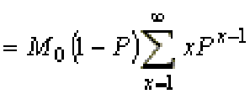



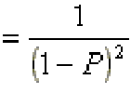

大分子，忽略端基的质量(每个大分子的H和OH)
数均分子量
则 M_{x}=xM₀
(M₀为结构单元的分子)
数均分子量
其中
因 此

Slide 43
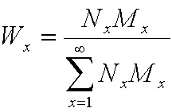
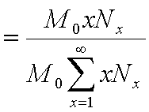
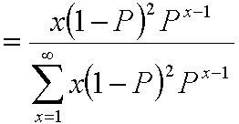

x 聚体的重量分数W_{x}
含x个结构单元的分子总重量除以所有聚合物的总重量
由于
所以

Slide 44






重均分子量
由于

Slide 45

多分散系数
重均分子量总是比数均分子量大一些
多分散系数D
当反应程度P→1时，D值接近2
比值越大，分子量的分布越宽，分子量
越不均一

